Slide 1

Visão Corporativa
A Tendência em Redes

Slide 2

Mercados Alvo
Nichos
SOHO
SMB
Segurança

Slide 3
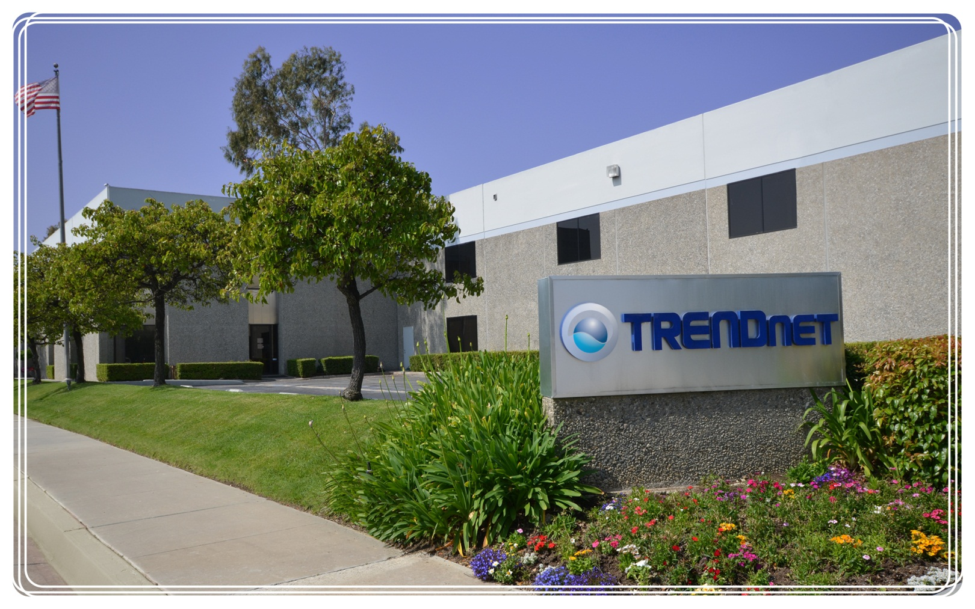
TRENDnet Inc.
+130
Países
+350
Produtos
+24 Anos
Fundação
+23 Anos no Brasil

Slide 4
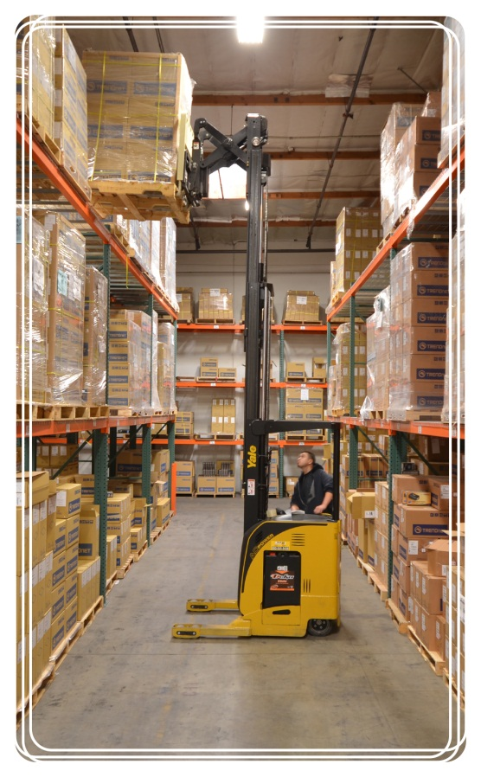

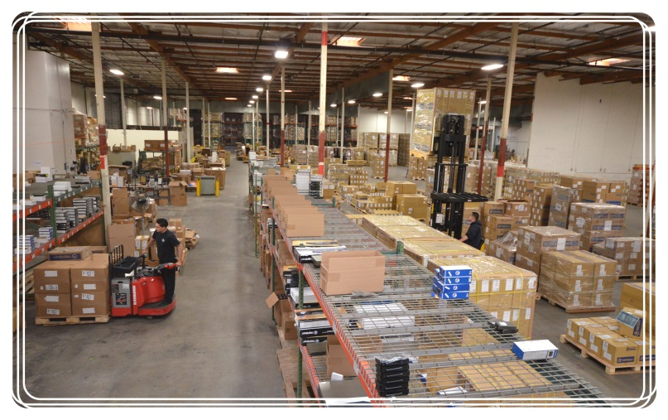
Logística da Fábrica
Torrance, CA
Netherlands

Slide 5
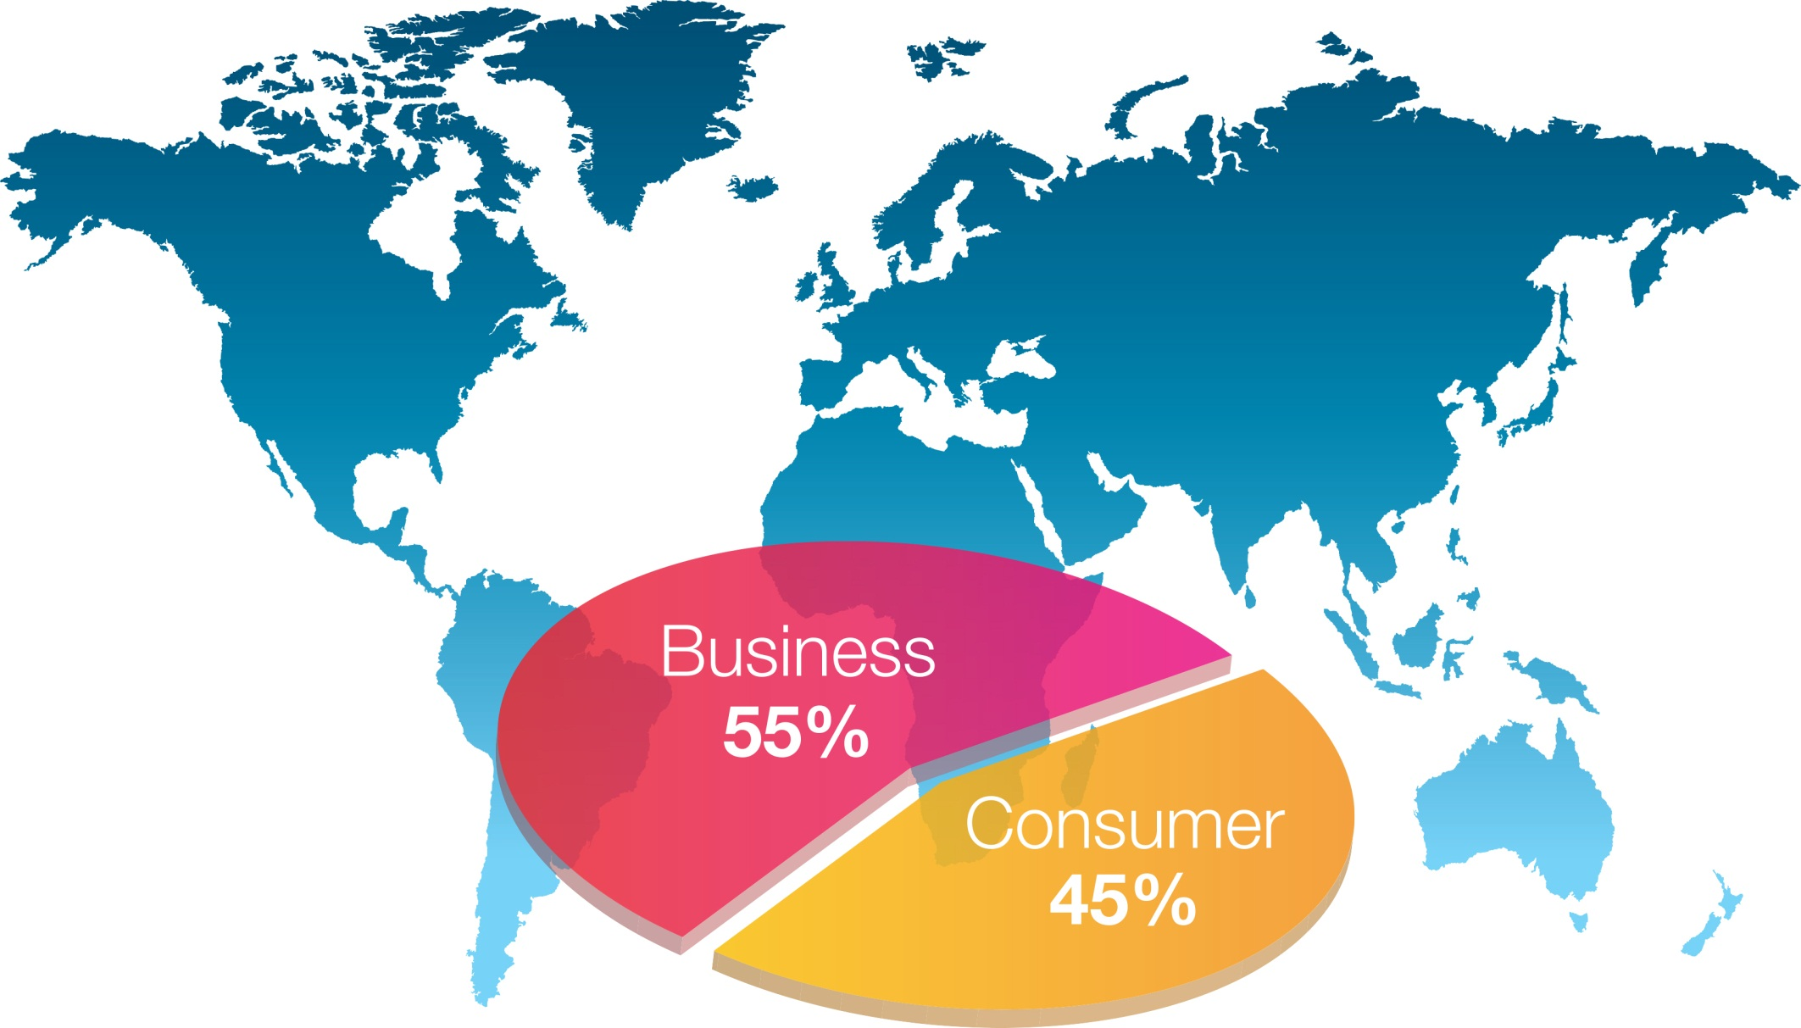
Vendas Globais

Slide 6
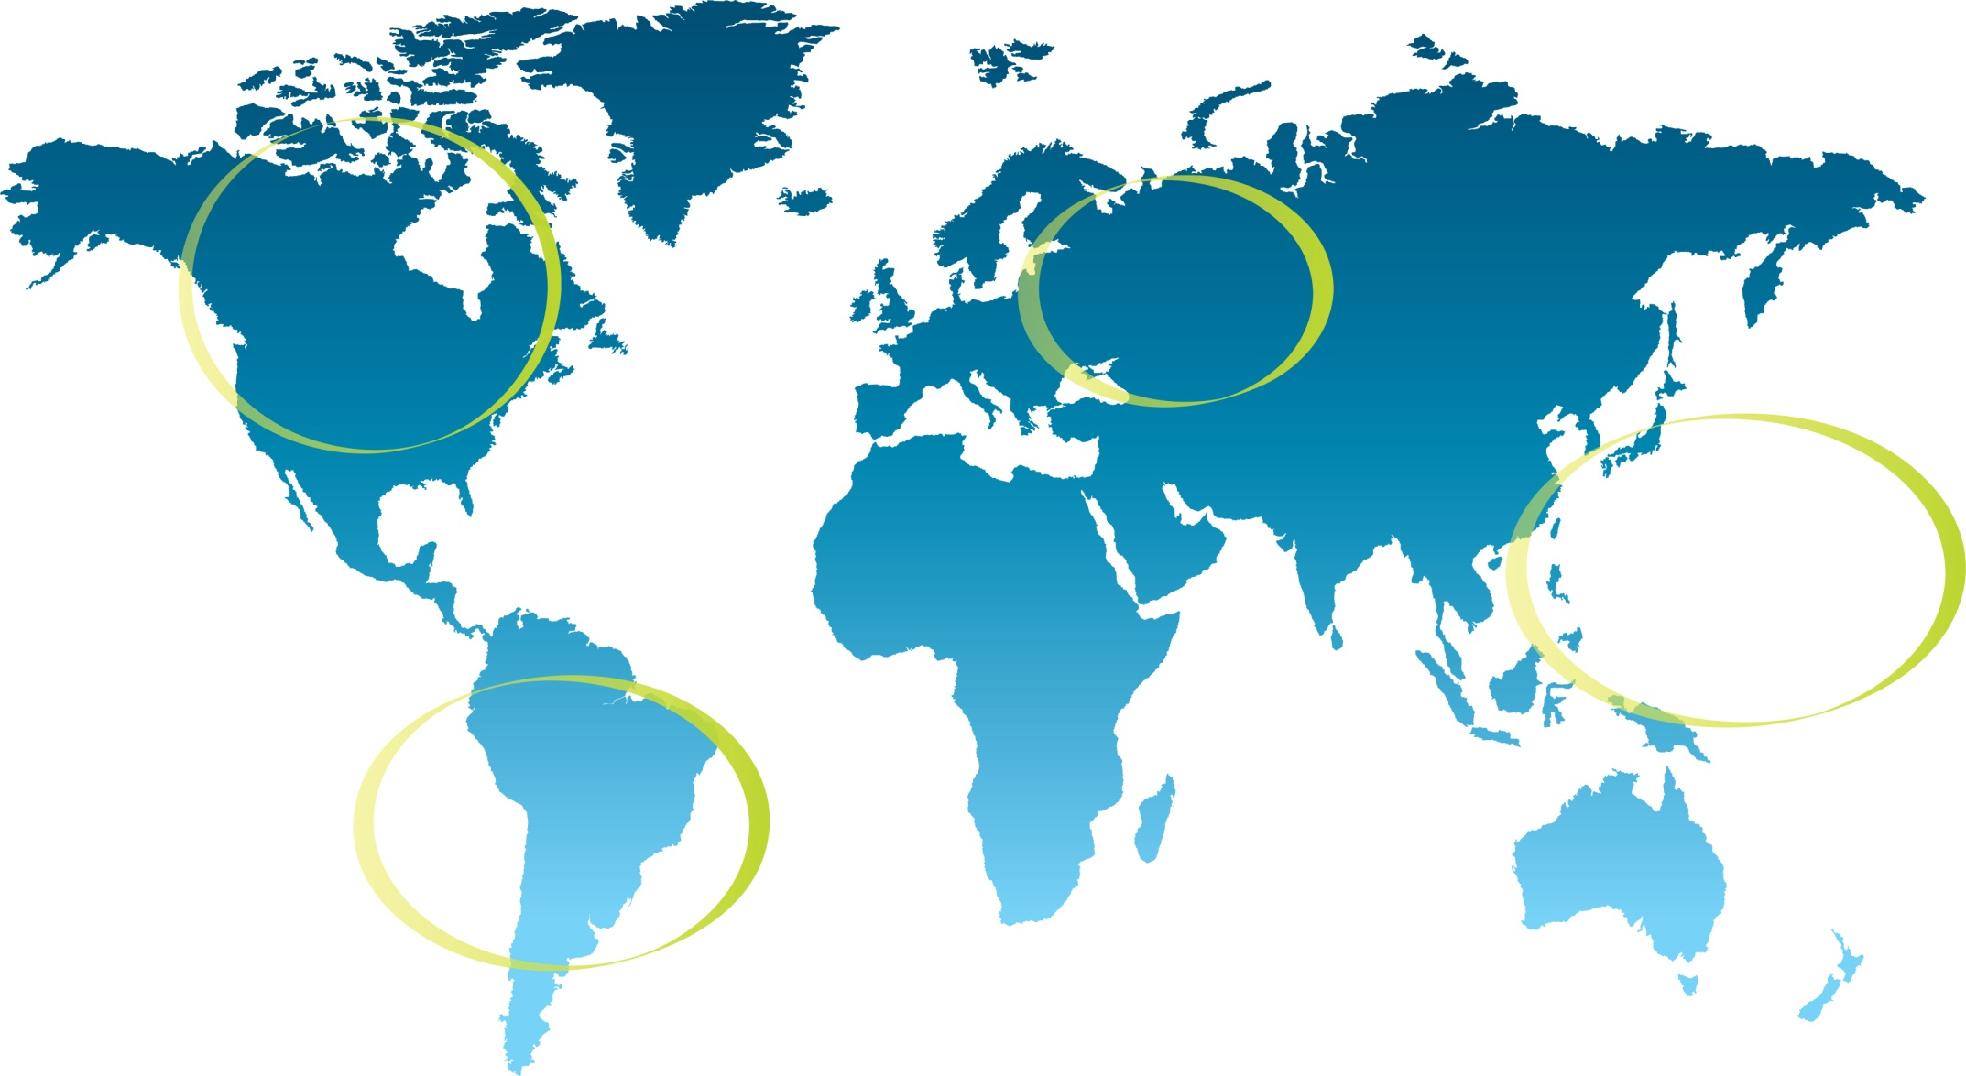
+130 países
58% USA and Canada
24%
EMEA
5%
Rest of the World
13% Latin America

Slide 7
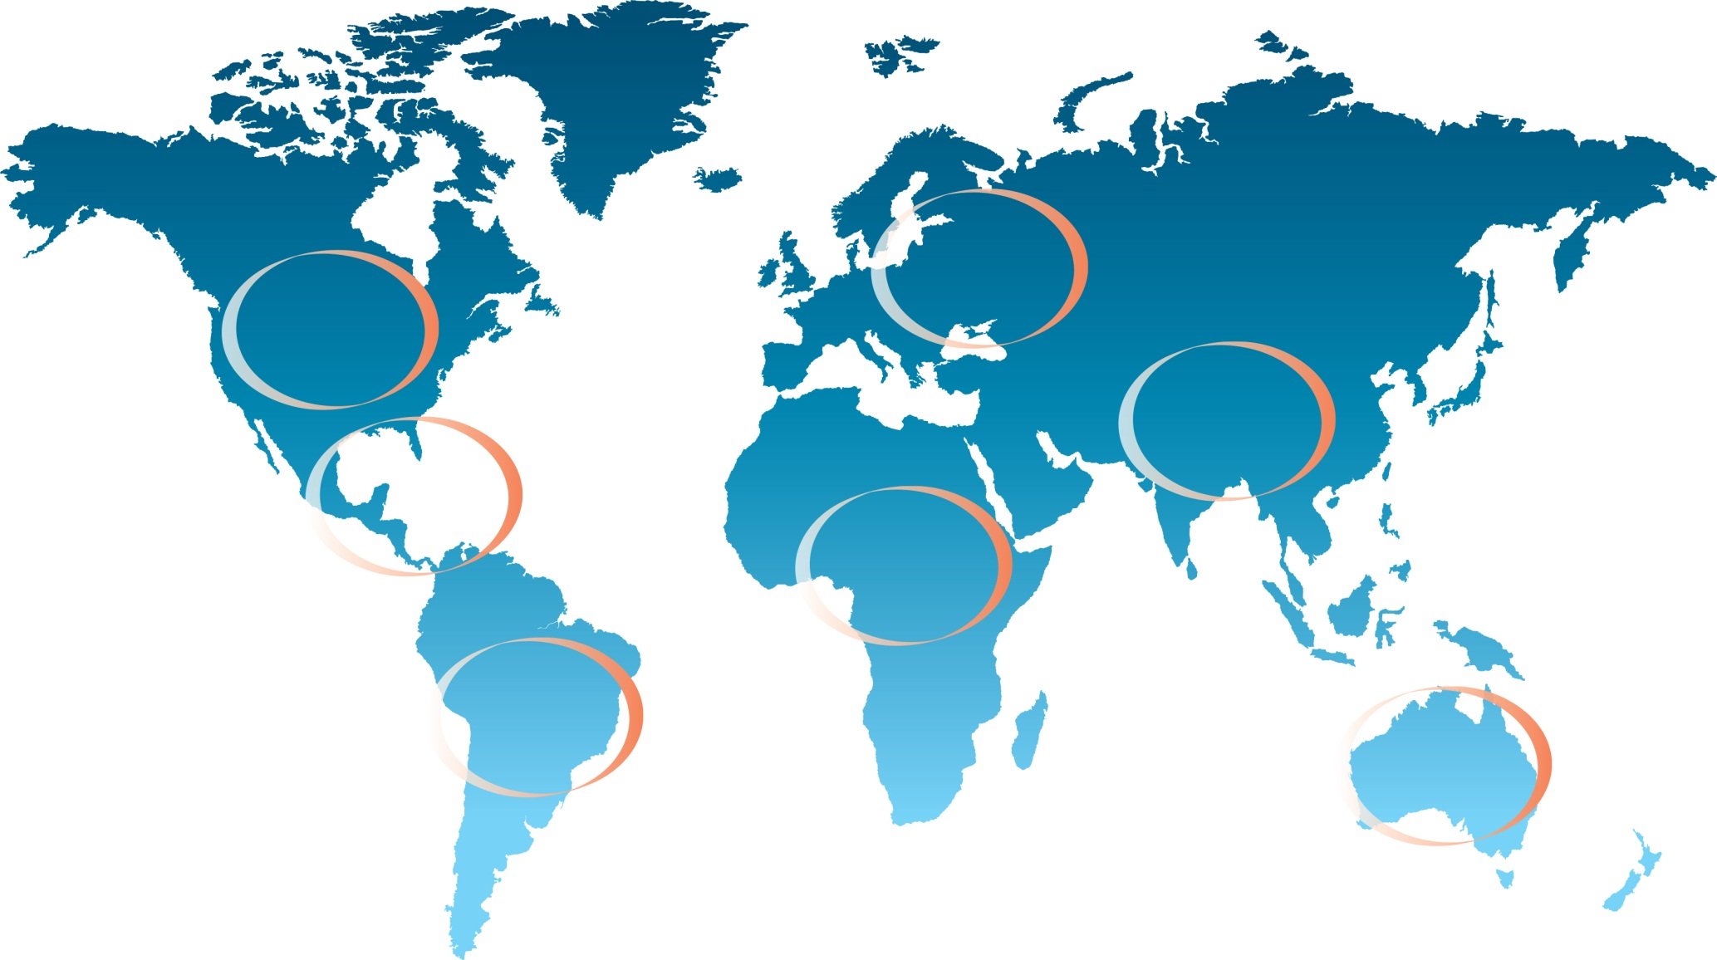
Presença Global
Fundada em 1990, chegou ao Brasil em 1991
1993
1990
2002
1999
2000
1991
1998

Slide 8
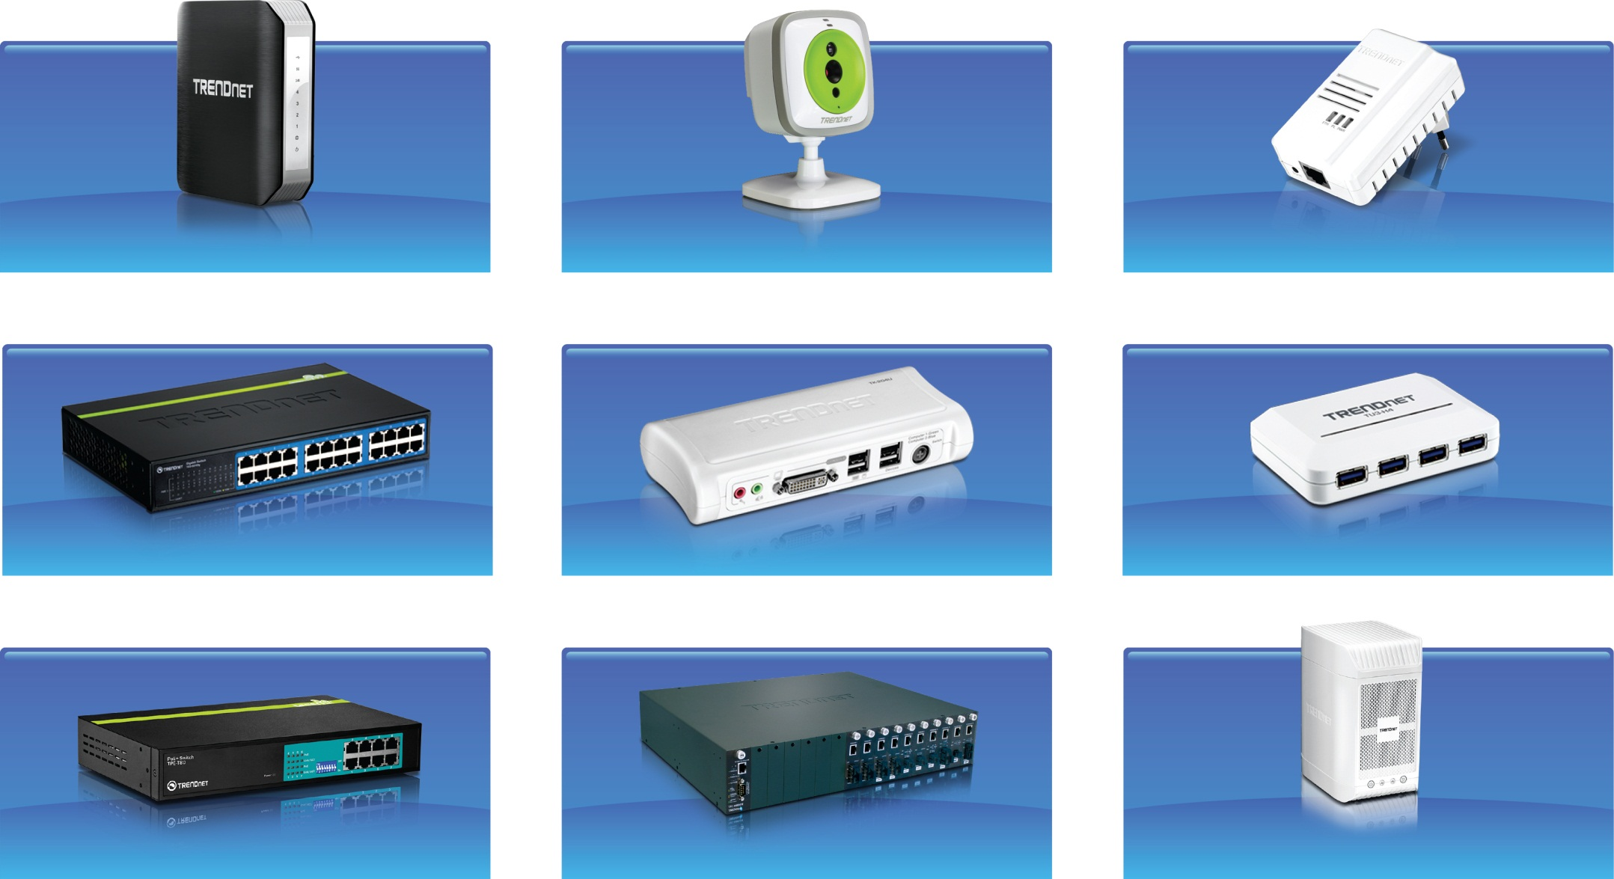
Portfolio Produtos
Wireless
Segurança
Powerline
Switches
KVM
USB
PoE
Fibra
Storage

Slide 9
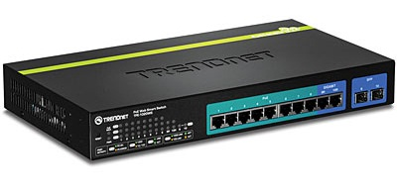

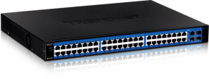
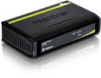
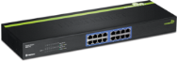
Switches
Família GREENnet proporciona economia verde de até 70% de energia
Linha completa Layer 2
5-24 portas Não Gerenciável
8-48 portas Web Smart

Slide 10
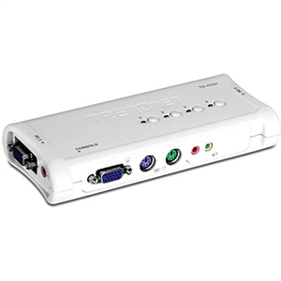
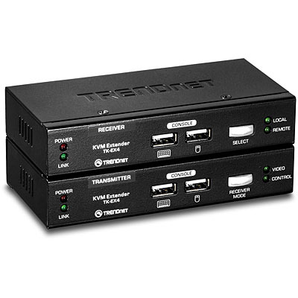
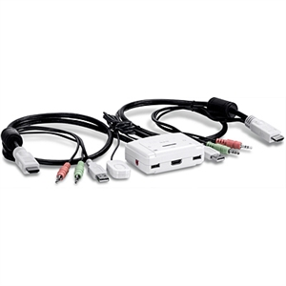
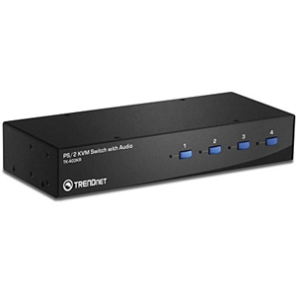
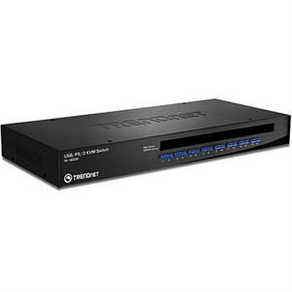
Chaveadores KVM
Compartilham um único Teclado, Vídeo e Mouse
2, 4, 8 e 16 portas
Portas USB e PS/2
Vídeos DVI alta resolução
Portas compatíveis VGA
Modelos com Áudio
Prêmios de Qualidade
Cabos USB e PS/2

Slide 11
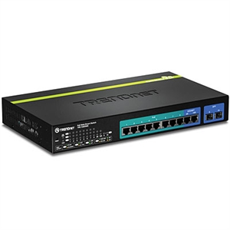
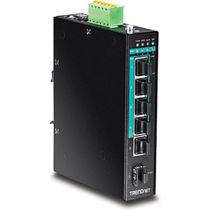
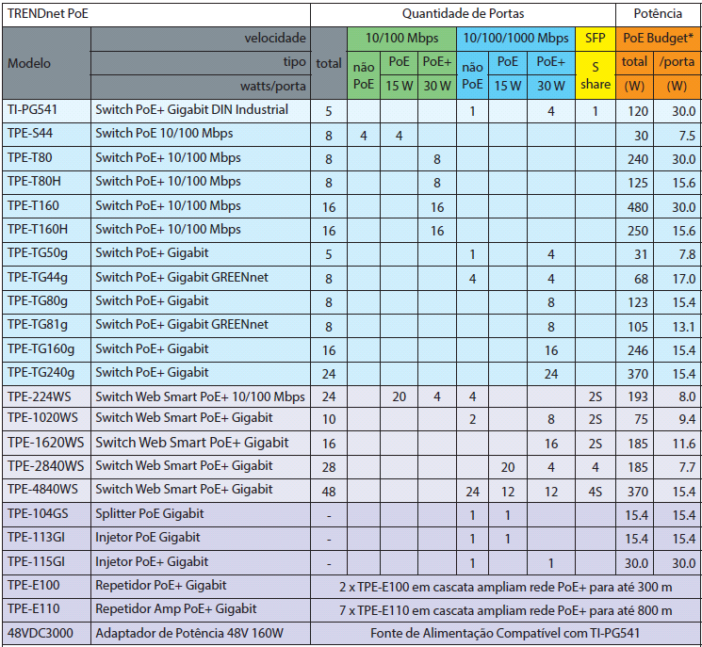
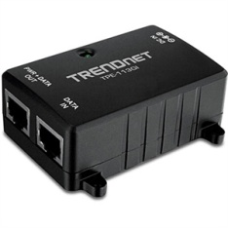
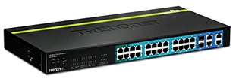
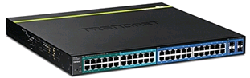
PoE / PoE+
Switches PoE & PoE+
Não Gerenciável
Web Smart com SFP Fibra
Industrial resiste a 70 ºC
TPE-1020WS
TPE-113GI
TI-PG541
TPE-4840WS
TPE-224WS

Slide 12
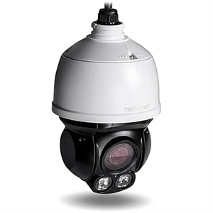
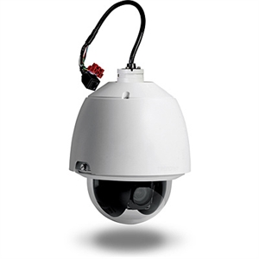
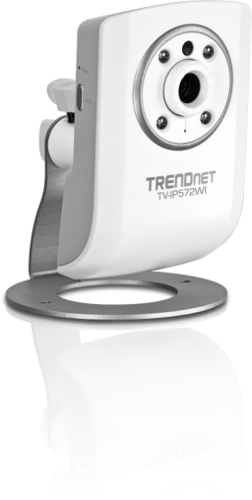
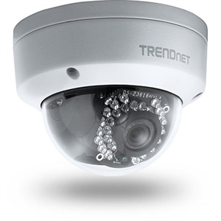
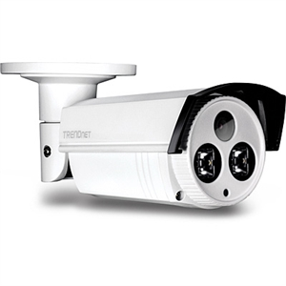
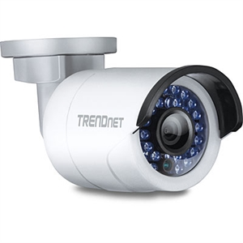
Câmeras IP
Câmeras Fixas & PTZ
Resolução 1 a 3 Megapixel
Modelos PoE & Wireless
Infravermelho Dia / Noite
Áudio uni e bidirecional
Deteção de movimento
Proteção IP66/67
Software Pro & App Móvel

Slide 13
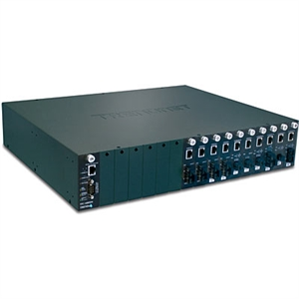
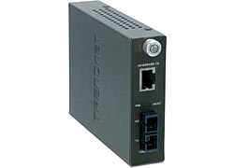
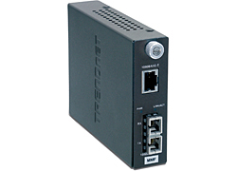
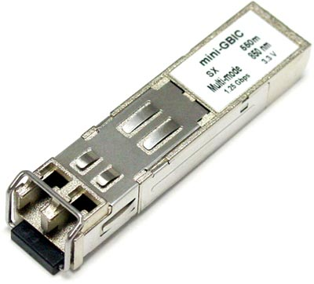
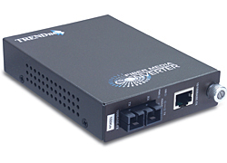
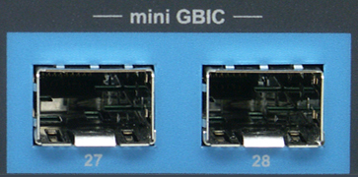
Fibra Ótica
Conversores Mono/ Multi-Modo
Módulos Mini-GBIC
Tecnologia Dual Wavelenght
Chassis com 16 slots
Gerenciamento SNMP
Fonte redundante
Até 120 Km de distância

Slide 14


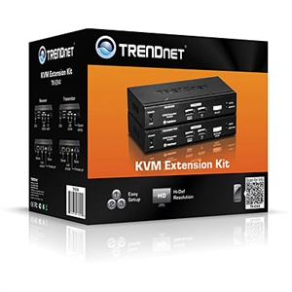

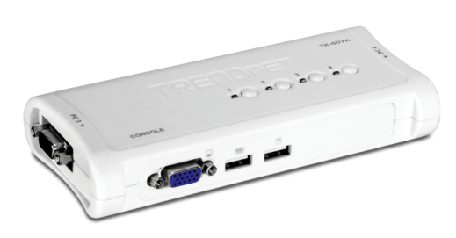
Prêmios América Sul
Eleito por anos seguidos o melhor KVM do Brasil pela Revista RTI!

Slide 15
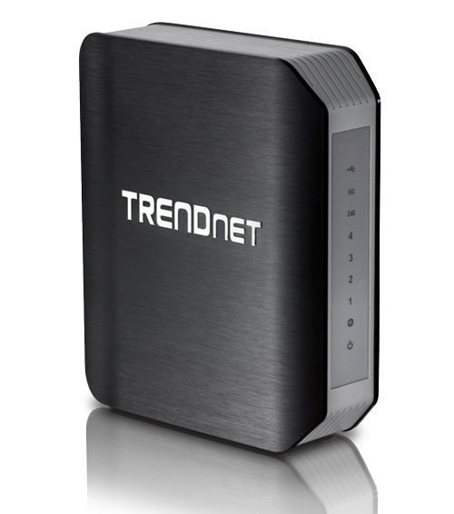

Prêmios América N.
AC1750 Router
TEW-812DRU
PC Magazine’s Editors’ TRENDnet’s AC1750 Dual Band Wireless Router

Slide 16
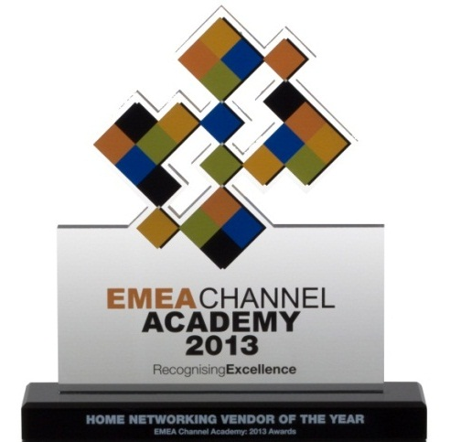
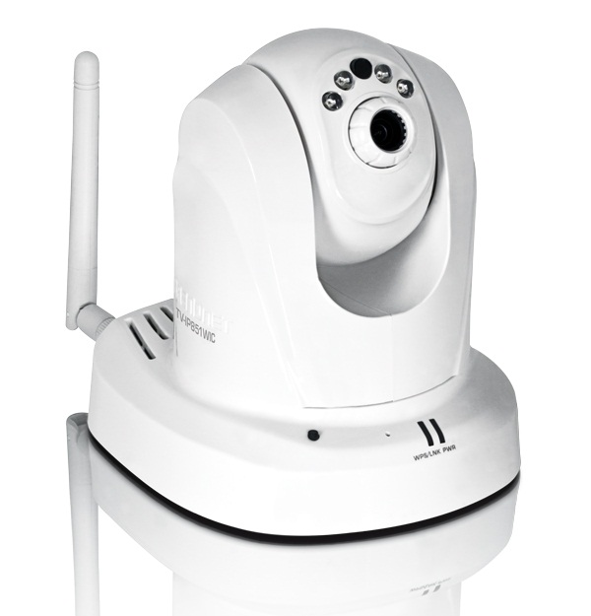

Prêmios Europa
TV-IP851WIC
INDUSTRIEPREIS award for Wireless Day / Night PTZ Cloud Camera
(Germany)
EMEA Channel Academy 2013
Home Networking Vendor of the Year

Slide 17
TRENDnet Brasil
Usuários
Canal
23 anos no Brasil
TRENDnet
Estoque
Logística

Slide 18
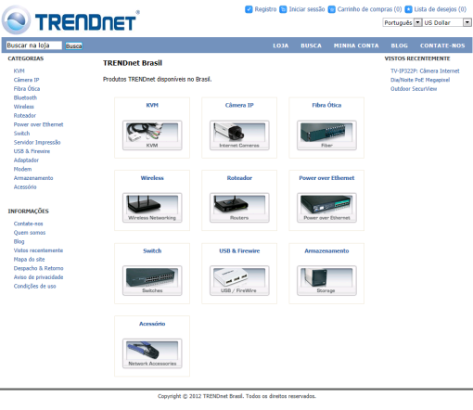
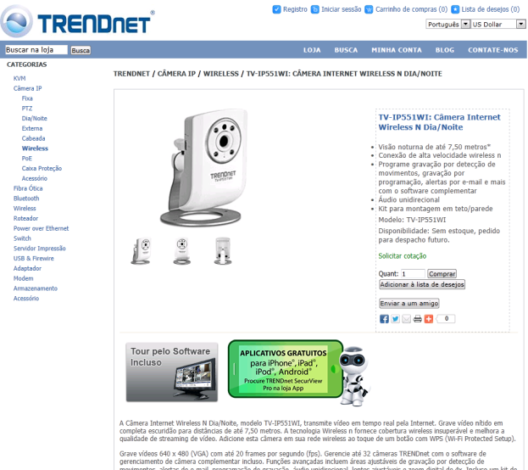
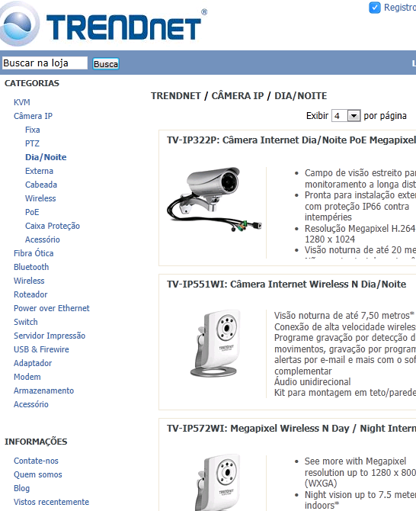
TRENDnet Brasil
Canal TRENDnet Brasil
Mais de 10,000 Revendedores e Integradores em todo o Brasil.
Centenas de lojas em todas as regiões.
TRENDnet Brasil oferece Suporte Técnico e Comercial para os clientes.
TRENDnet Brasil utiliza especialistas em redes da Network1.
TRENDnet Brasil tem website com preços para Revendedores e Usuários.
RMA administrado pela TRENDnet Brasil testa/substitui no período de garantia.
Tradução On-line do site para Português.
Atualização automática do website Brasil para novos produtos e suas alterações.
Usuários
Canal
TRENDnet
Estoque
Logística
trend.net.br

Slide 19
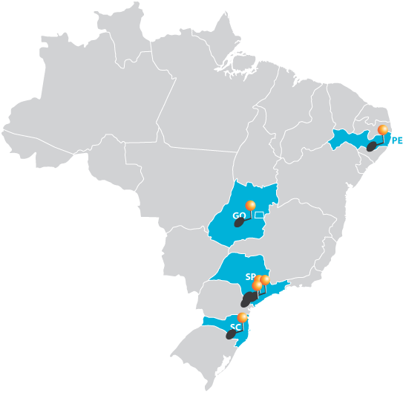
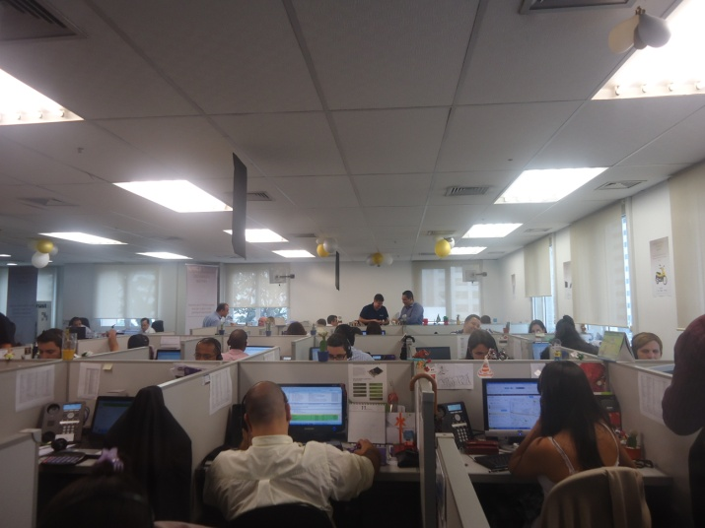
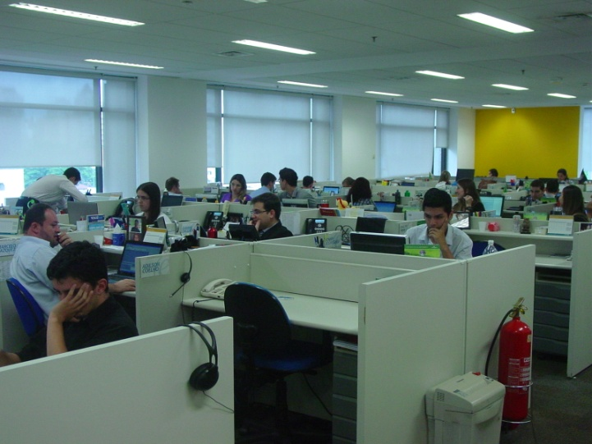
TRENDnet Brasil
Intersmart / Network1
Distribuidor TRENDnet desde 2002.
Referência em networking no Brasil.
+350 colaboradores em 5 unidades de negócio.
Certificado de Qualidade ISO 9001:9002.
5 Centros estrategicamente localizados em São Paulo, Goiânia, Itajaí, Recife e Espírito Santo.
Usuários
Canal
TRENDnet
Estoque
Logística

Slide 20
Obrigado
José Motta - josemotta@trend.net.br
Diretor Técnico
TRENDnet Brasil
trend.net.br

